Slide 1
React - 20 综合项目
May. 2021

Slide 2
综合项目
demo20:
https://github.com/feihub/react-demo/tree/master/demos/demo20

Slide 3
综合项目
create-react-app
react
react-router
redux
axios
react-i18next
react-bootstrap
react-icons
redux-devtools-extension
typescript

Slide 4
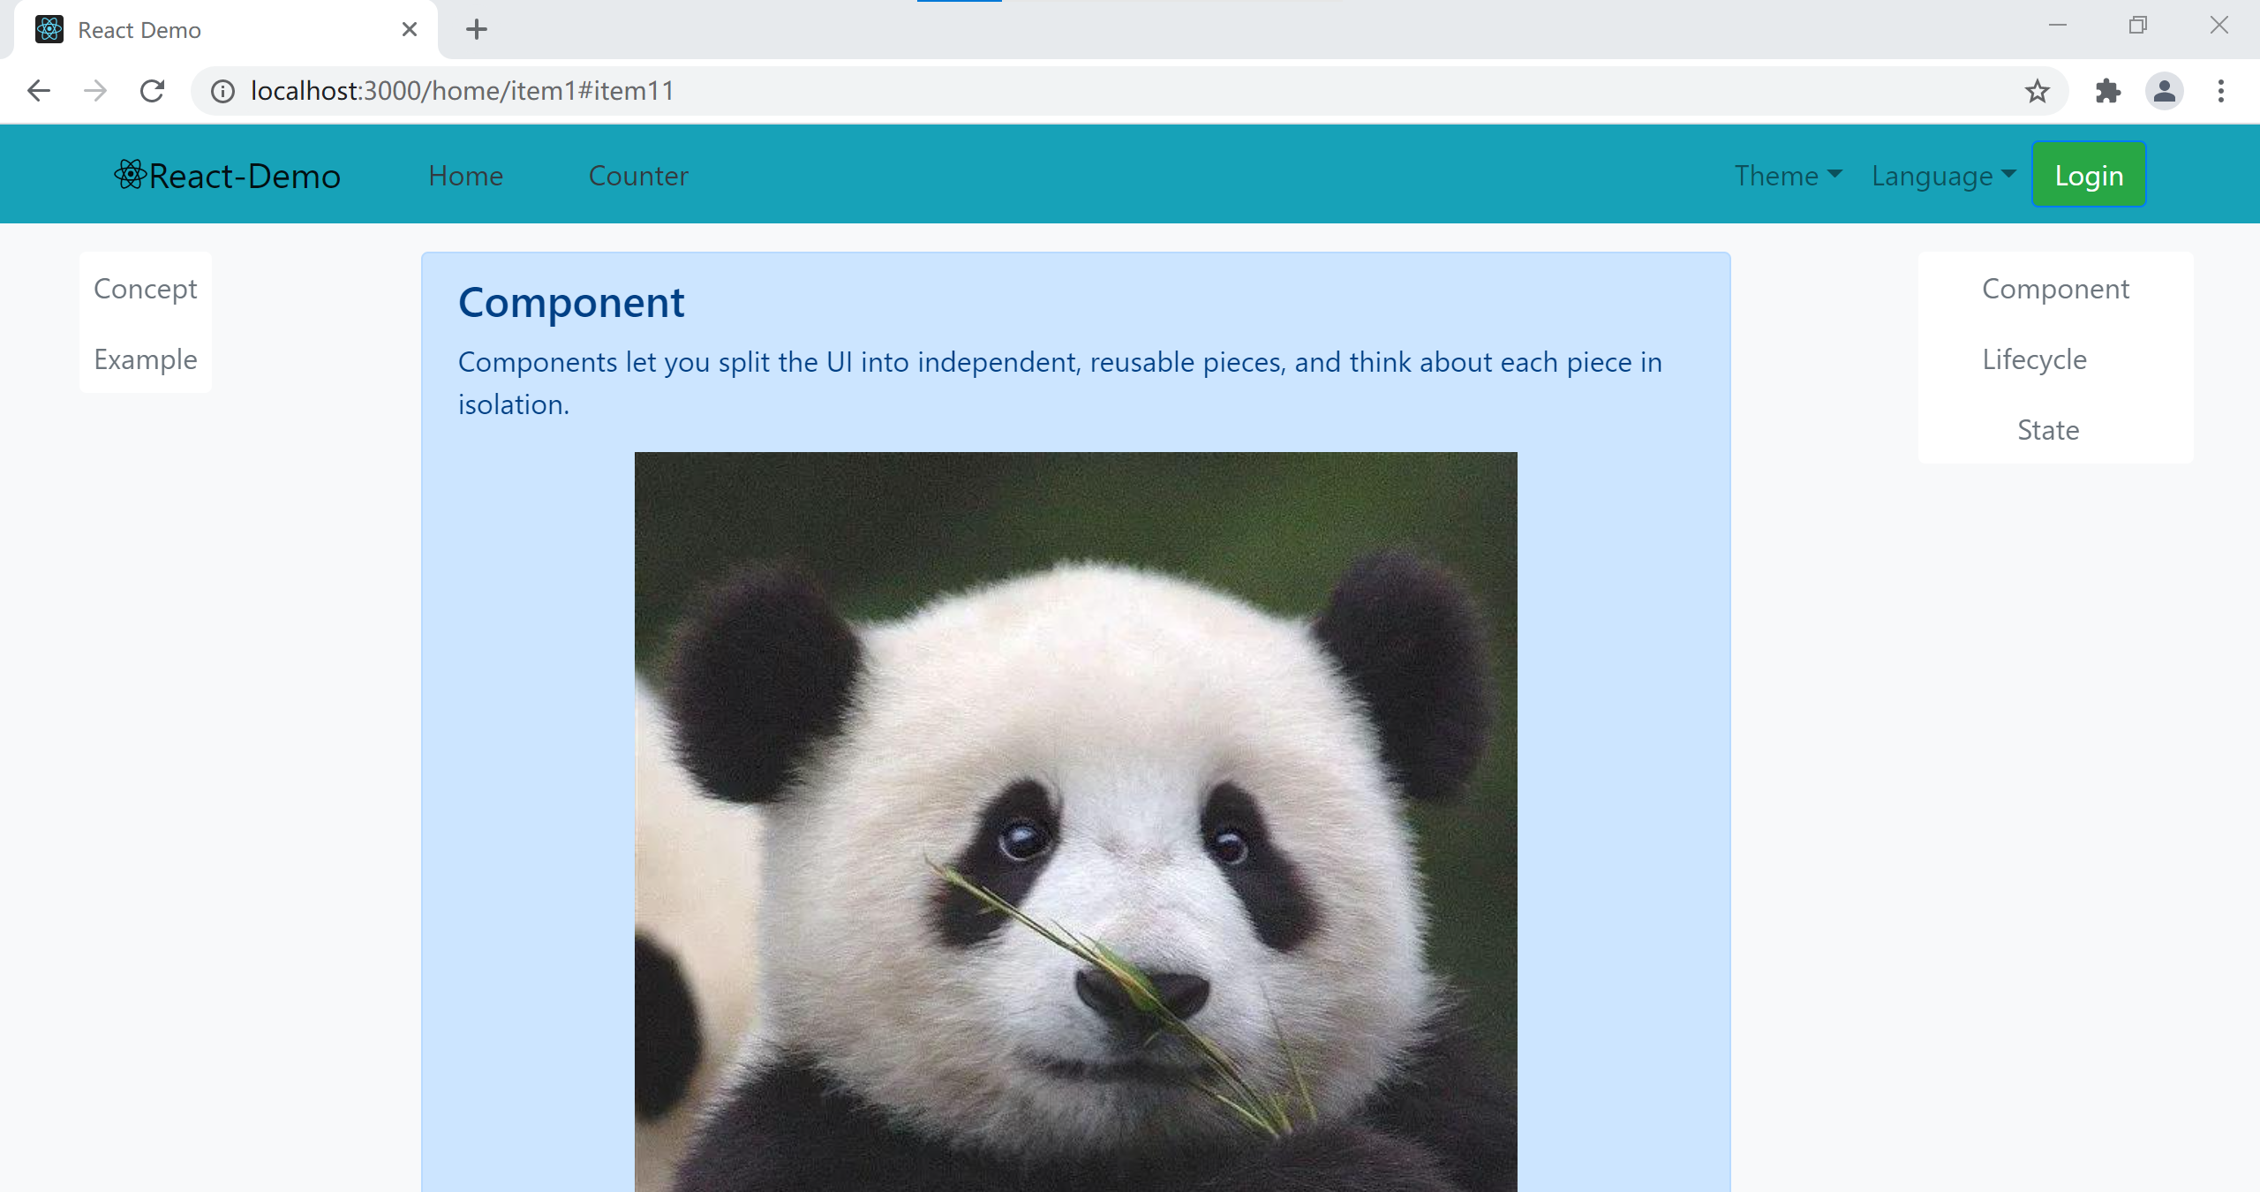
综合项目

Slide 5
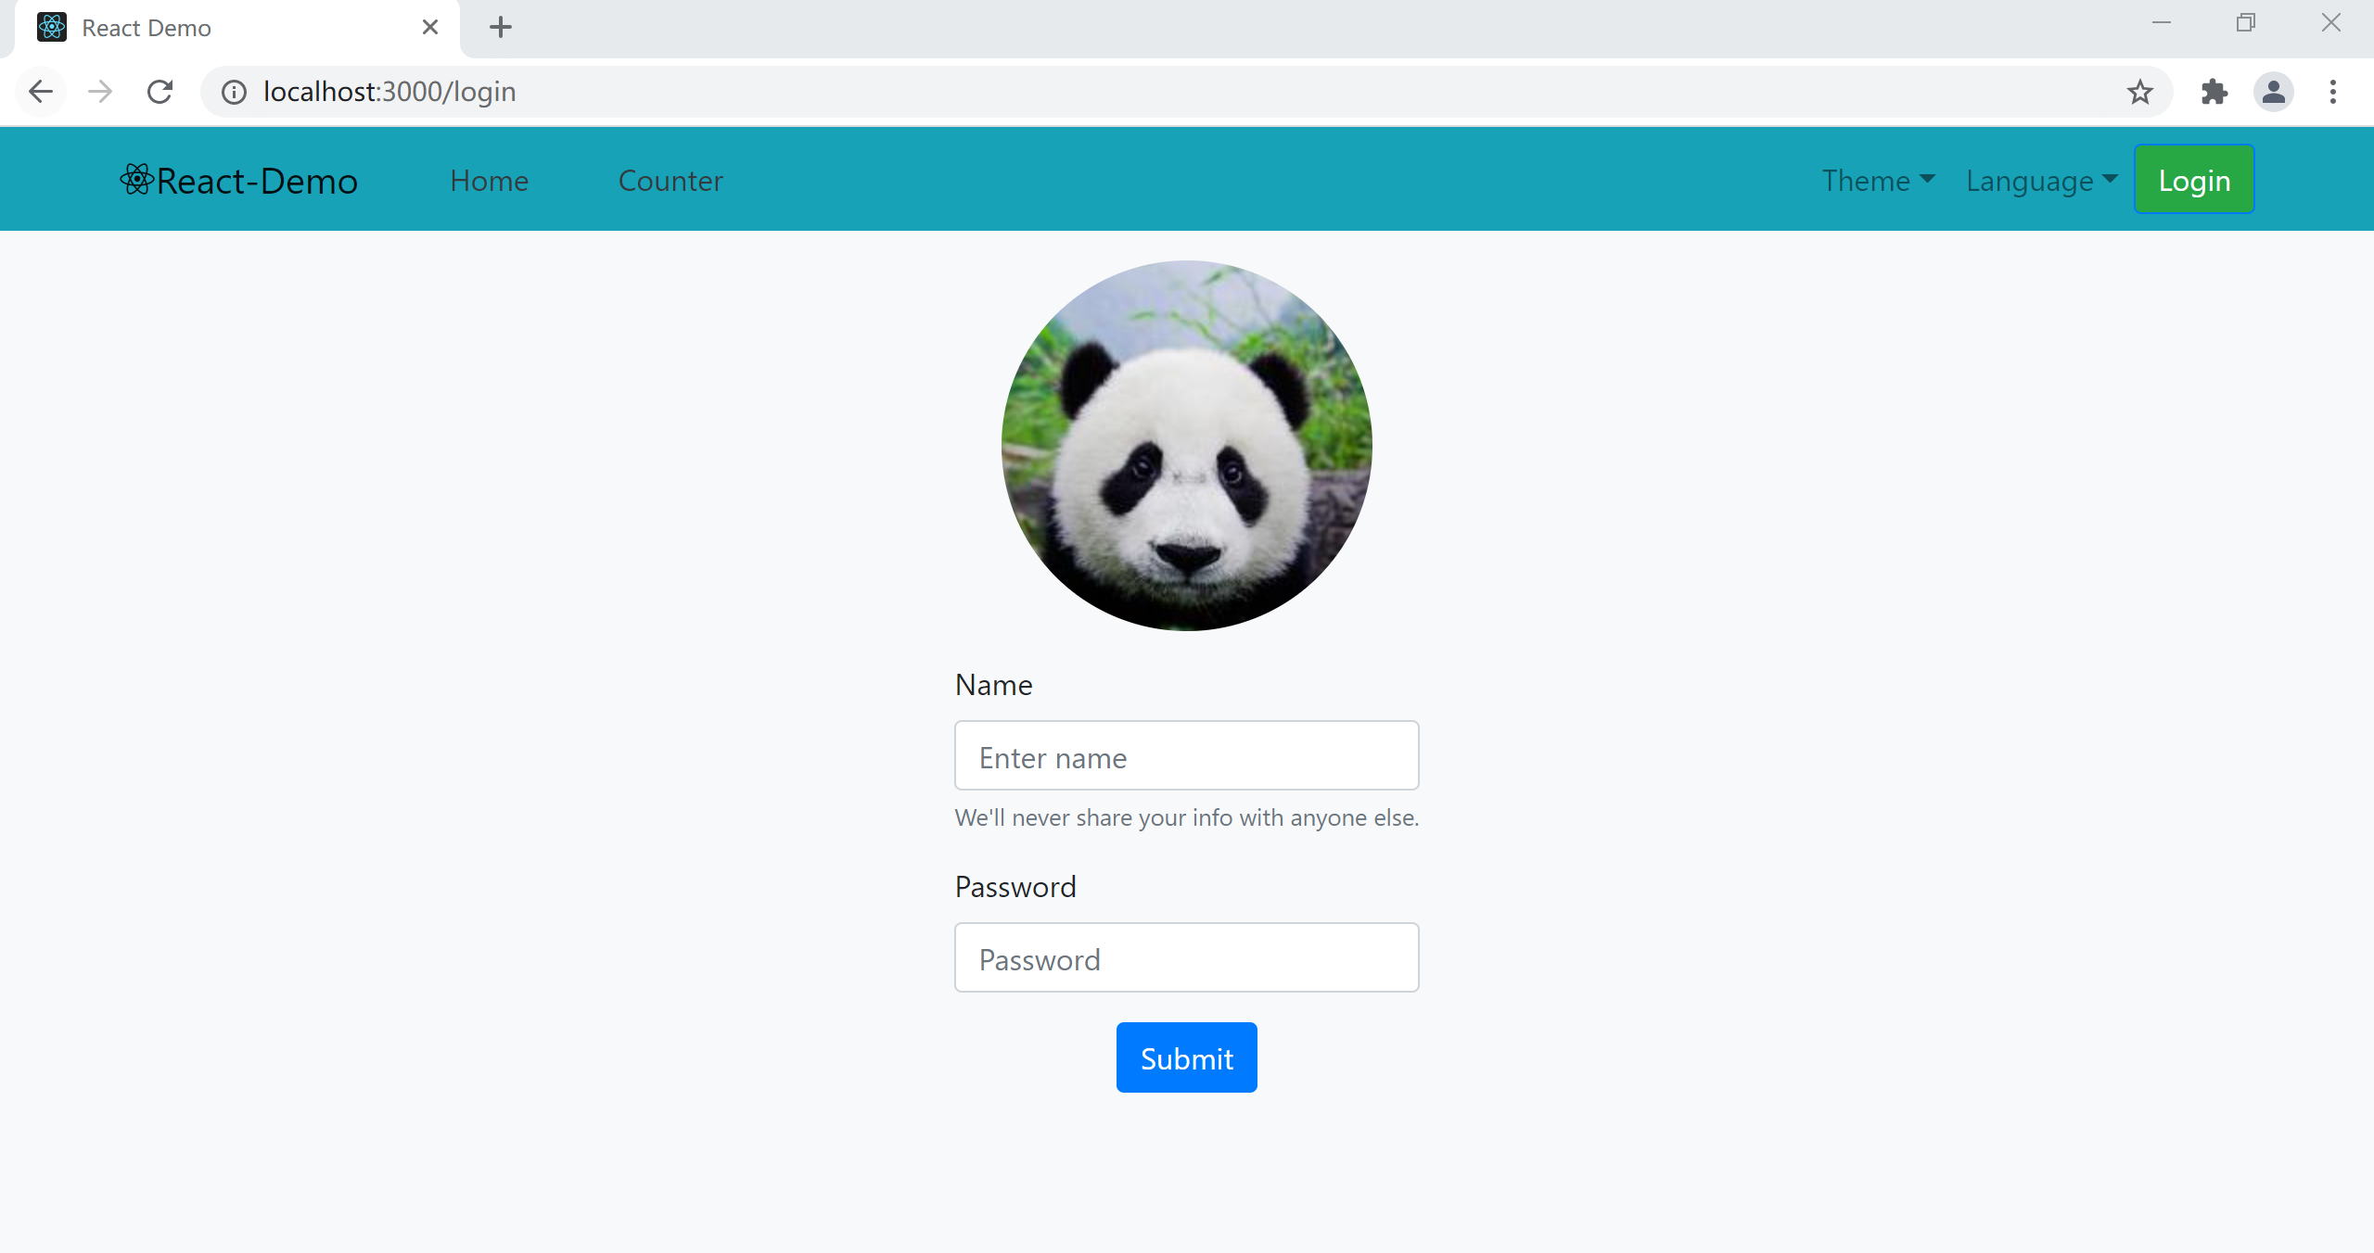
综合项目

Slide 6
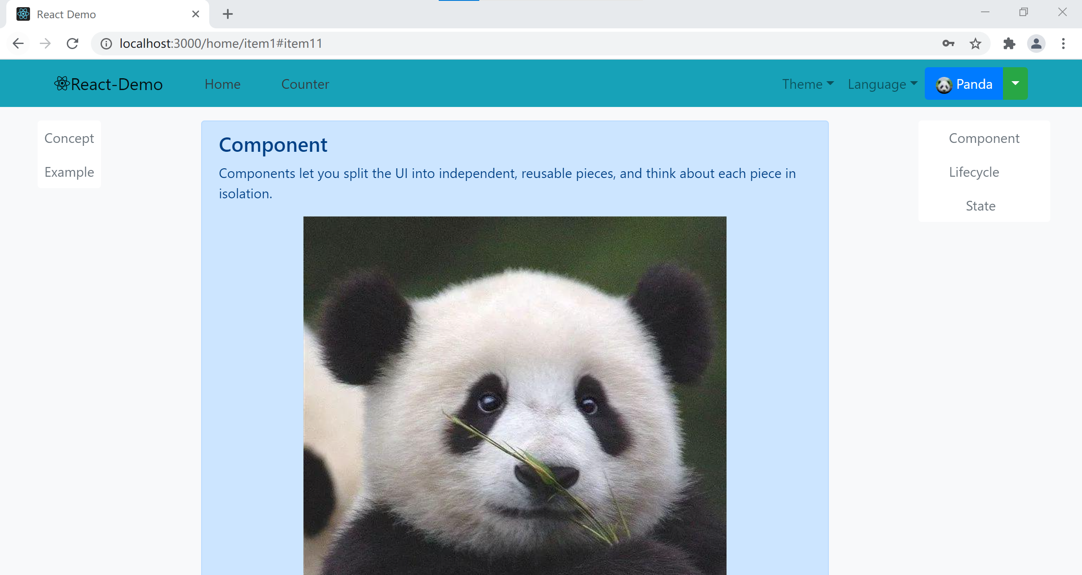
综合项目

Slide 7
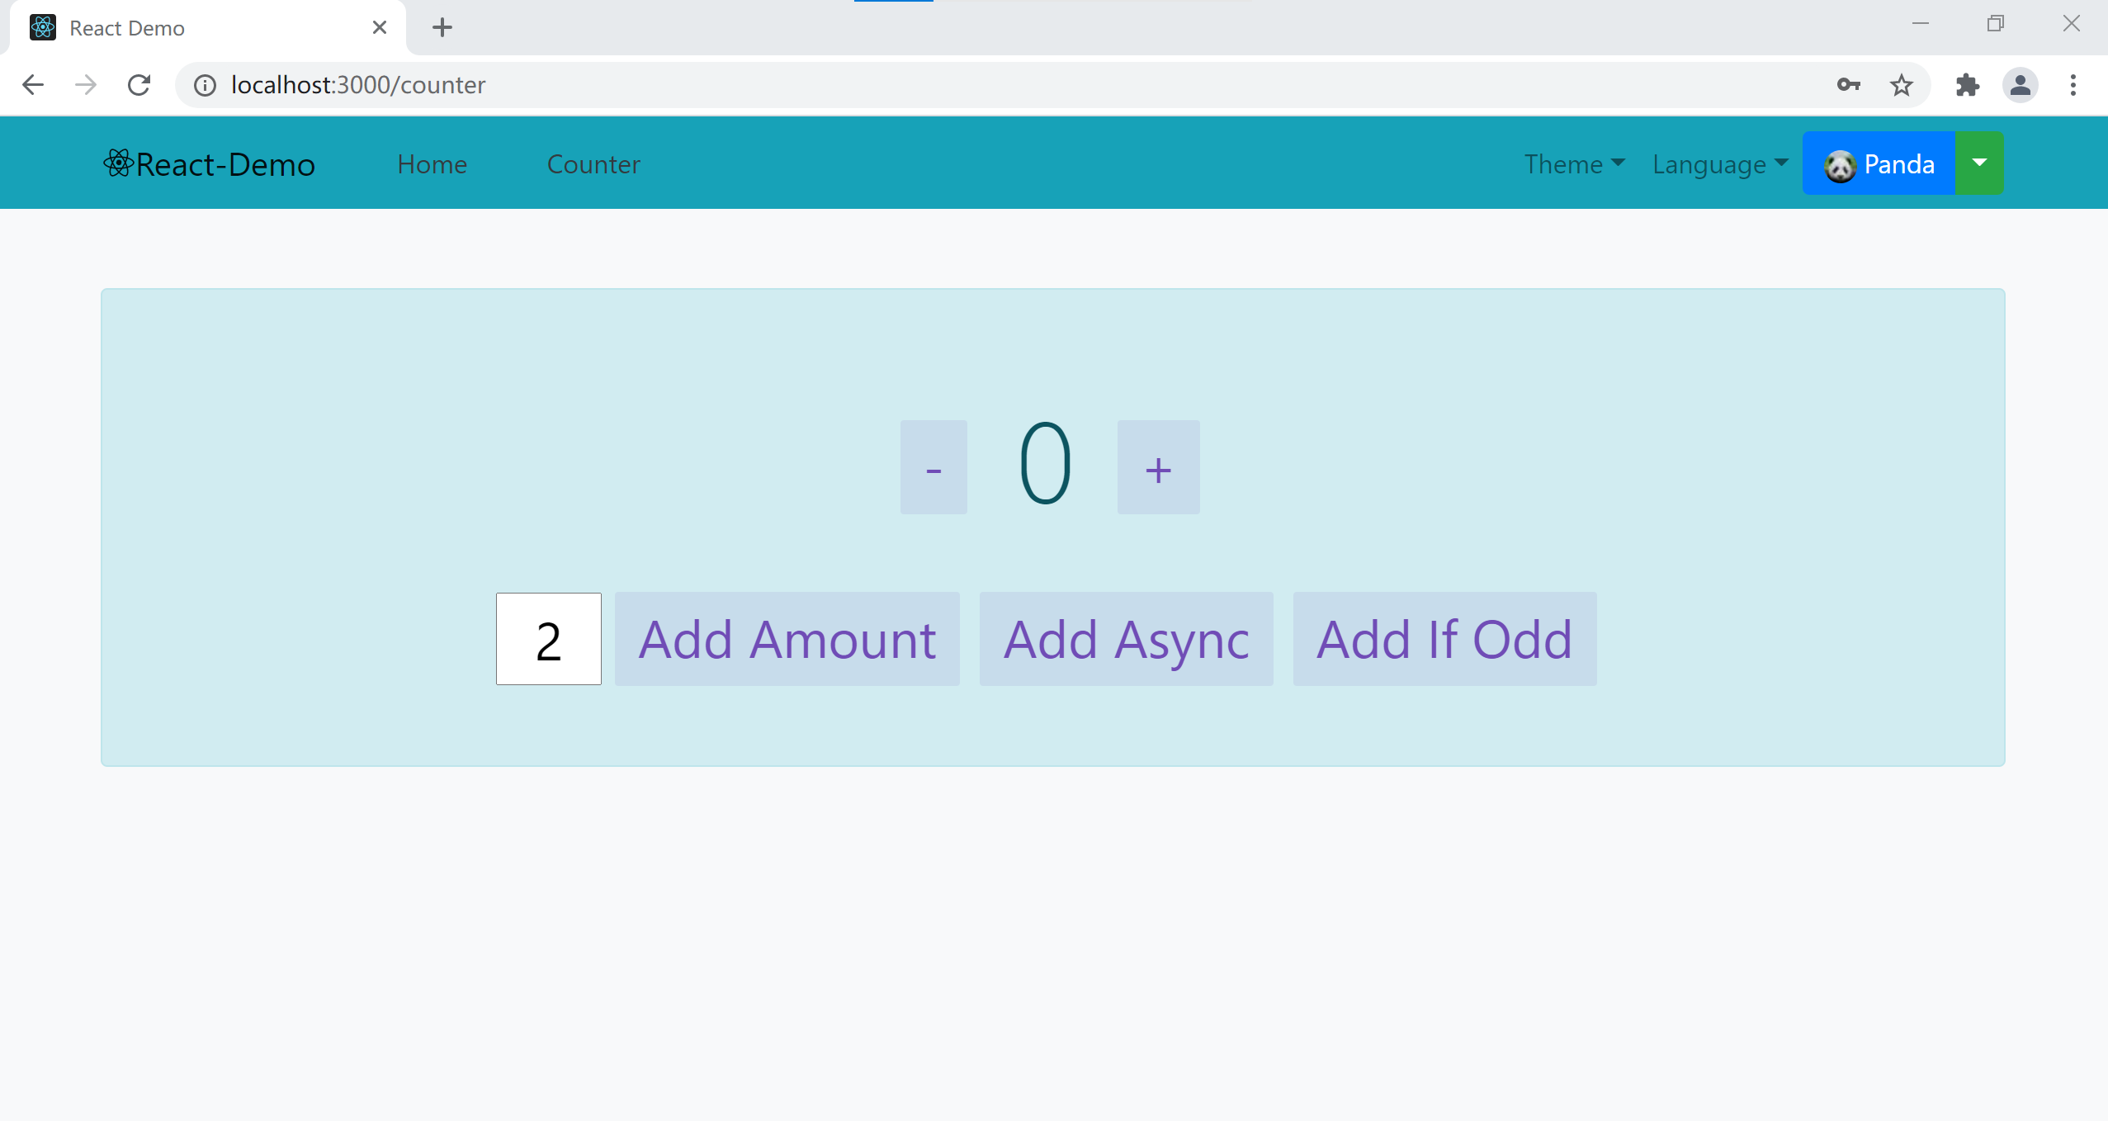
综合项目

Slide 8
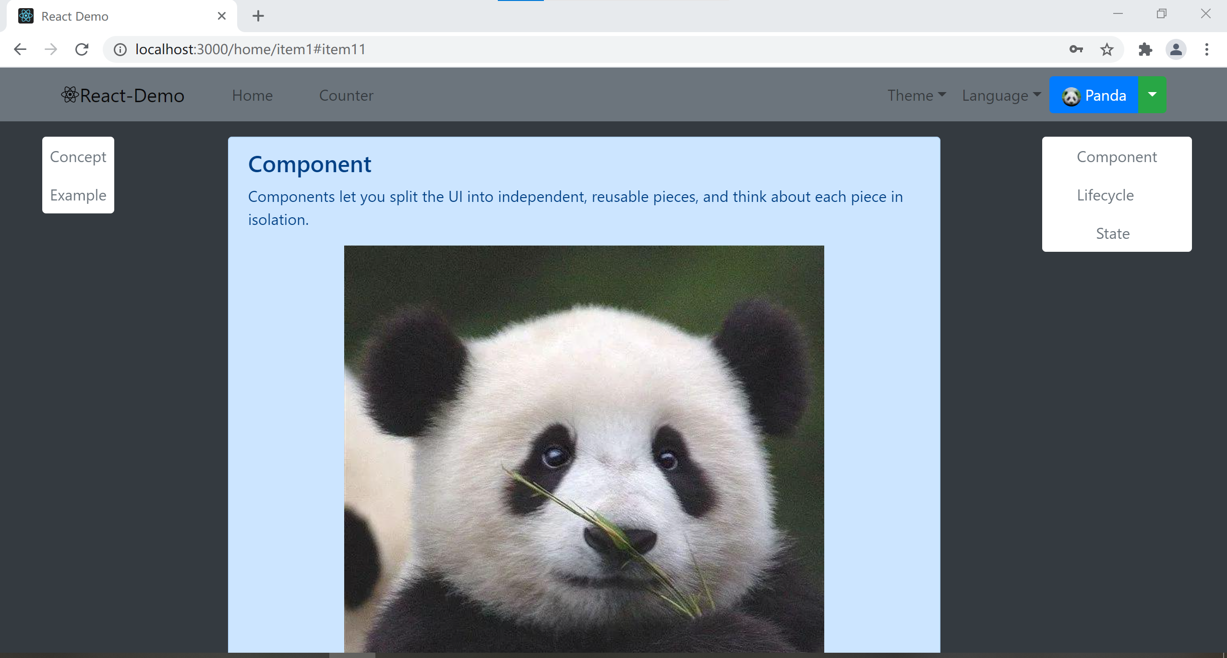
综合项目

Slide 9
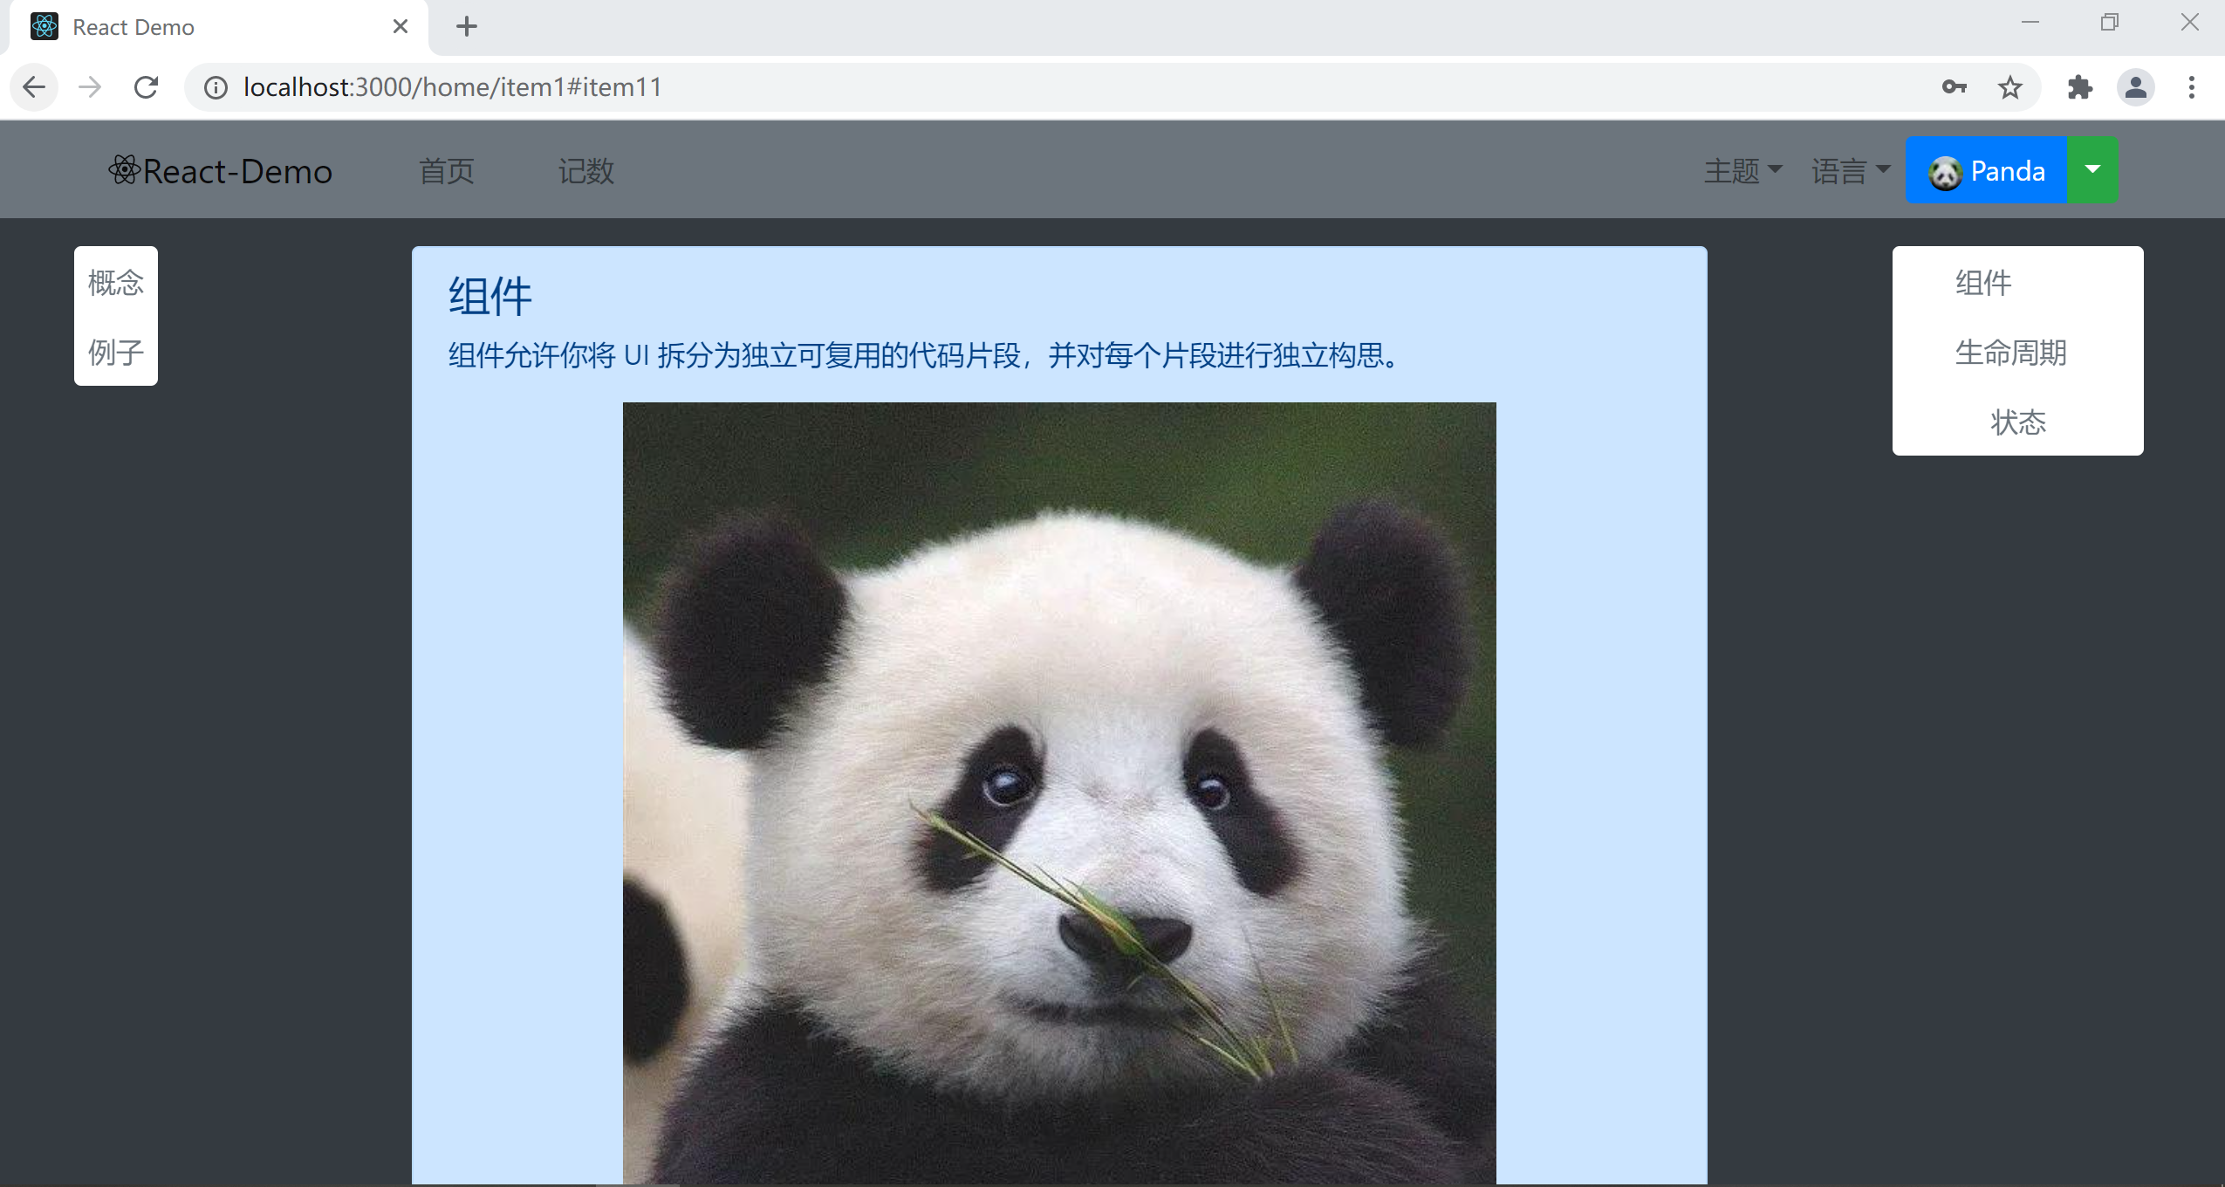
综合项目

Slide 10
Thank you

